Slide 1
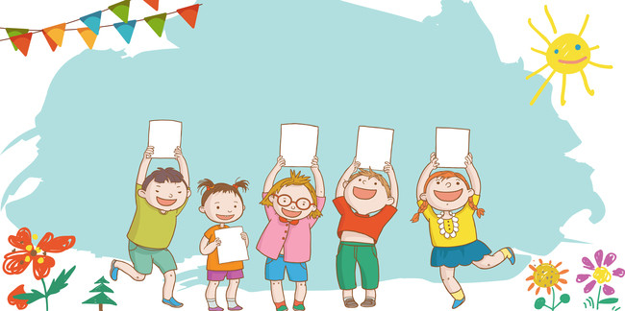
CHÀO MỪNG CÁC CON
ĐẾN VỚI TIẾT TẬP LÀM VĂN LỚP 3
Tuần 23
ậ

Slide 2
Thứ ngày tháng 2 năm 2022
Tập làm văn
Kể về một buổi biểu diễn nghệ thuật

Slide 3
Kể lại một buổi biểu diễn nghệ thuật
1/ Hãy kể lại một buổi biểu diễn nghệ thuật mà em được xem.
Thế nào là 1 buổi biểu diễn nghệ thuật?
Buổi biểu diễn nghệ thuật là buổi trình diễn các tiết mục, vở diễn trước công chúng. Là loại hình nghệ thuật sử dụng không gian sân khấu để thể hiện.

Slide 4
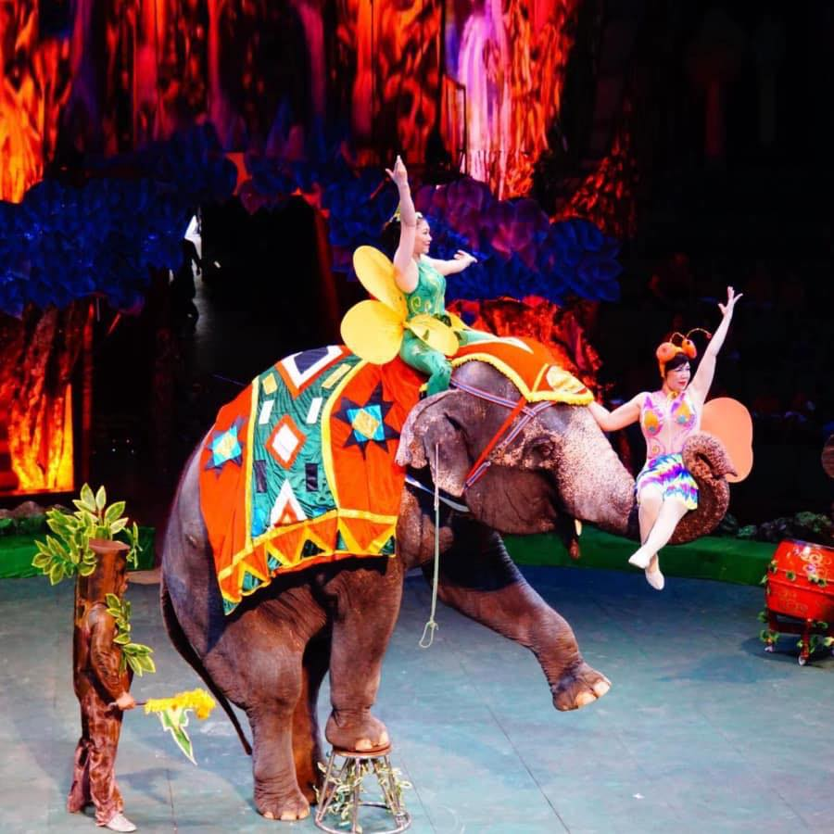
1. Đây là môn nghệ thuật mà thiếu nhi vô cùng yêu thích.
2. Người nghệ sĩ biểu diễn phải vô cùng khéo léo, đôi khi cần cả sự dũng cảm và sức khỏe phi thường.
3. Nhiều tiết mục có diễn viên chính là những con vật rất gần gũi với con người.

Slide 5
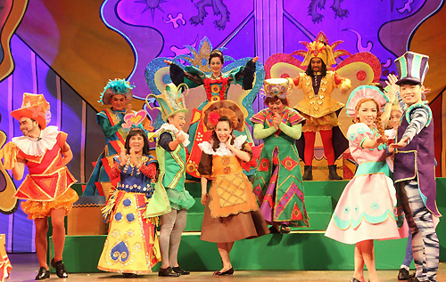
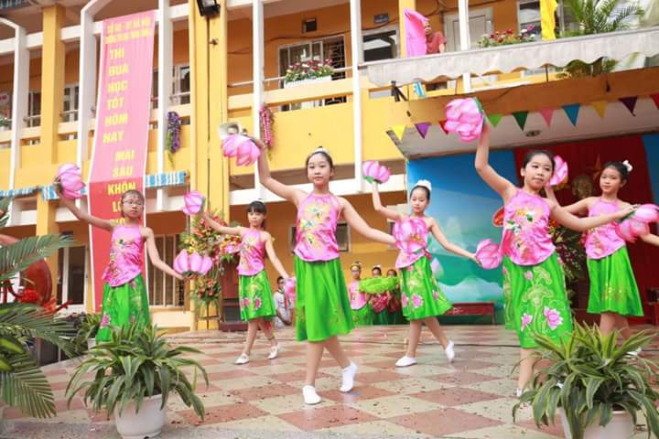
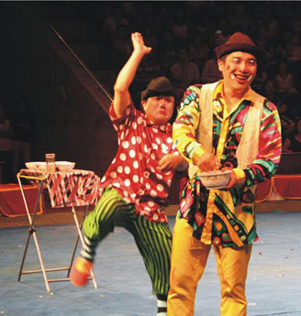
TẬP LÀM VĂN

Slide 6
Bài 1 (48): Hãy kể lại một buổi biểu diễn nghệ thuật mà em được xem.
* Gợi ý:
Đó là buổi biểu diễn nghệ thuật gì: kịch, ca nhạc, múa, xiếc,…?
b) Buổi diễn được tổ chức ở đâu? Khi nào?
c) Em cùng xem với những ai?
d) Buổi diễn có những tiết mục nào?
e) Em thích tiết mục nào nhất? Hãy nói cụ thể về tiết mục ấy.

Slide 7
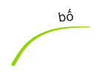
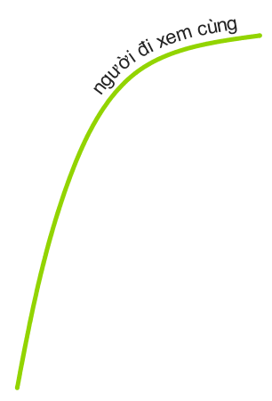
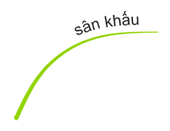
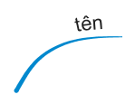
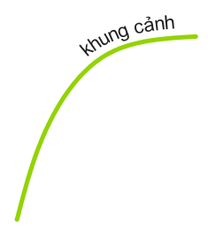
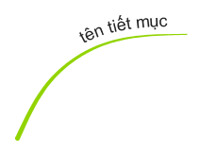
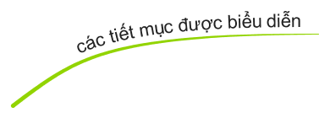
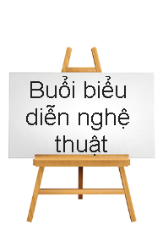
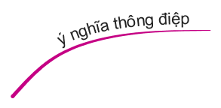
Bài 1 (48): Hãy kể lại một buổi biểu diễn nghệ thuật mà em được xem.
* Gợi ý:

Slide 8
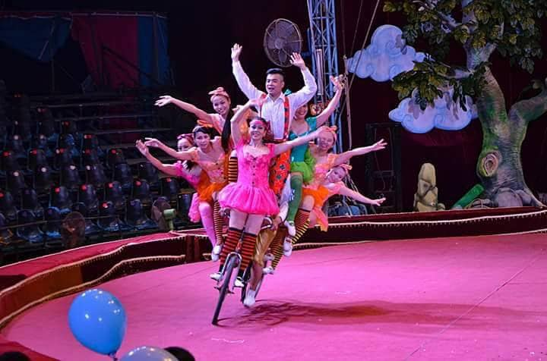
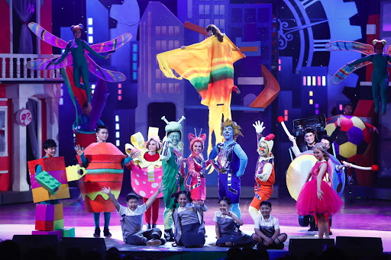
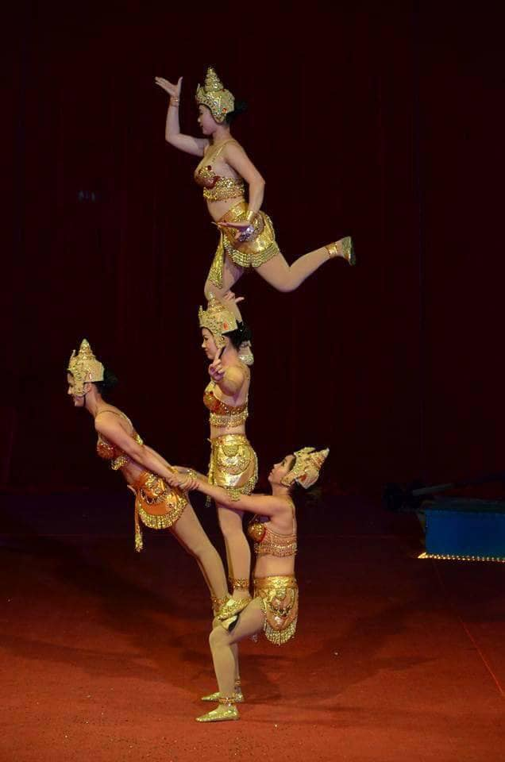
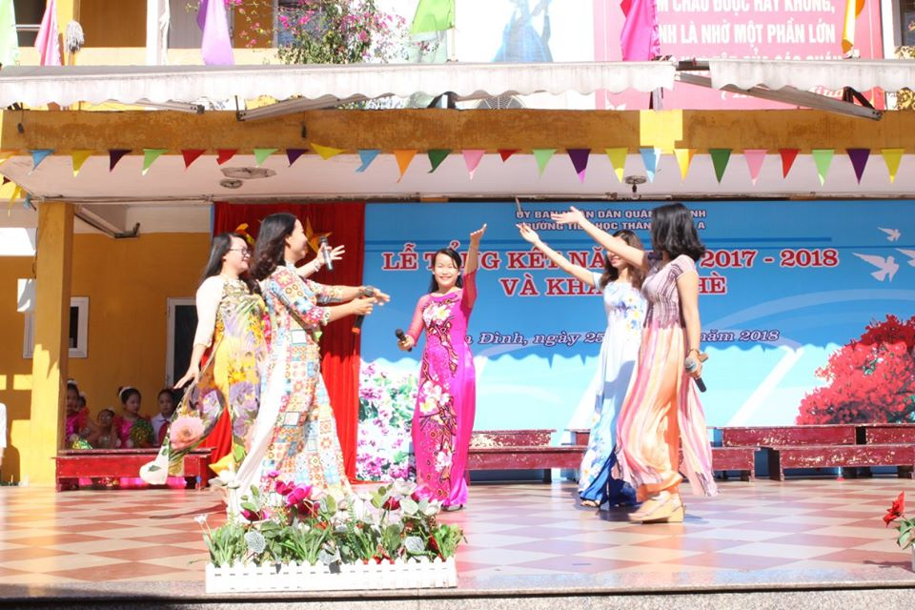
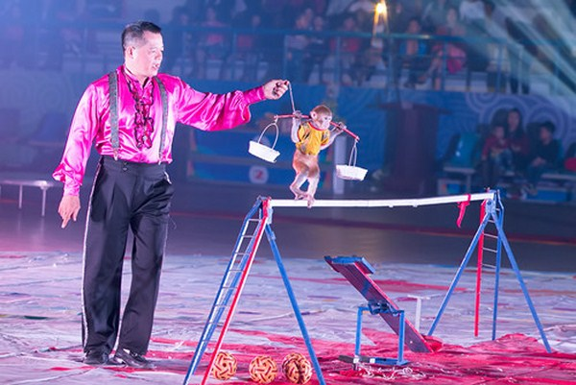
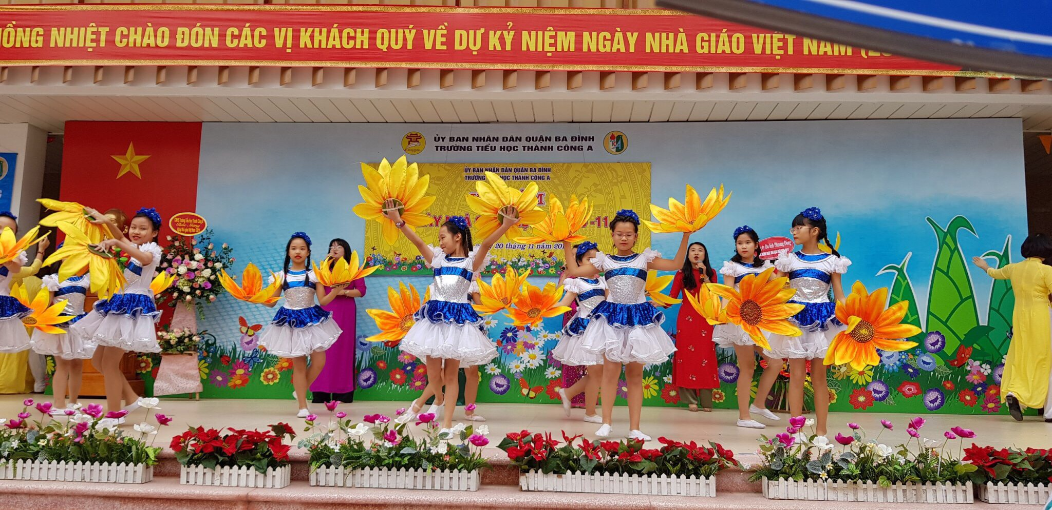
Gợi ý:
Đó là buổi biểu diễn nghệ thuật gì: kịch, ca nhạc, múa, xiếc,…?

Slide 9
Gợi ý:
a) Đó là buổi biểu diễn nghệ thuật gì: kịch, ca nhạc, múa, xiếc,…?
b) Buổi diễn được tổ chức ở đâu? Khi nào?
- Ở rạp hát, nhà văn hóa, hội trường, tại sân trường, …
- Vào ngày tết Trung thu, 1-6, Quốc Khánh 2-9, tổng kết năm học, ngày cuối tuần…
c) Em cùng xem với những ai?
(cha mẹ, anh chị em, hay các bạn,…)

Slide 10
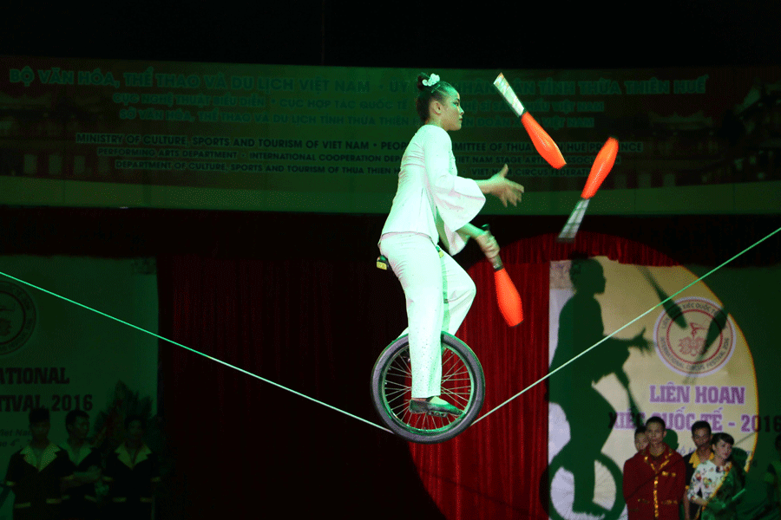
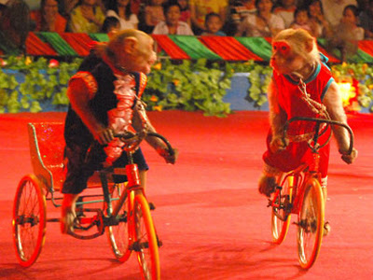
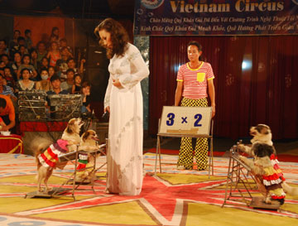
d) Buổi diễn có những tiết mục nào?
KHỈ ĐI XE ĐẠP
THĂNG BẰNG TRÊN DÂY
CHÓ LÀM TOÁN

Slide 11
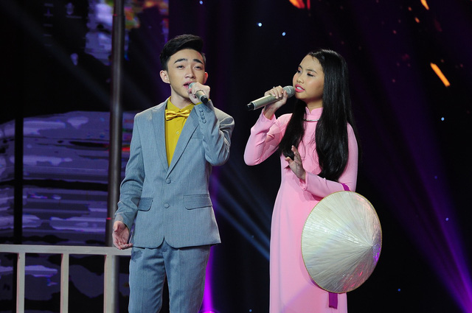
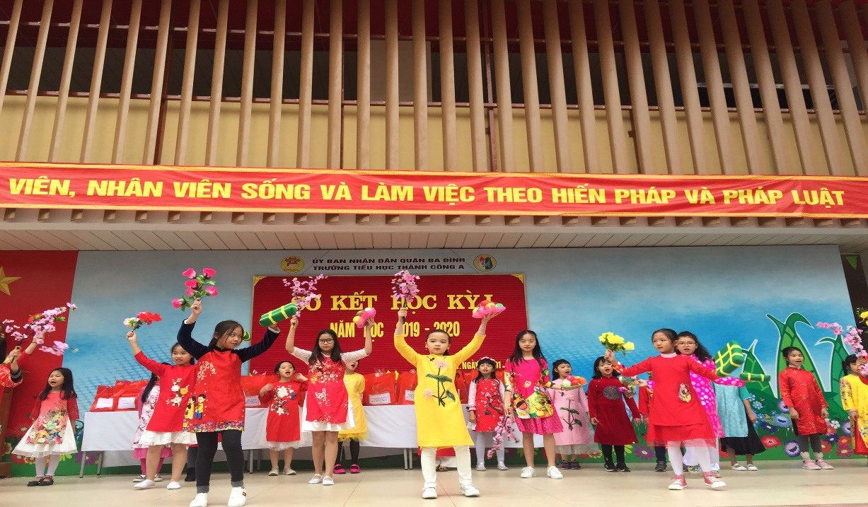
d) Buổi diễn có những tiết mục nào? ( những điều thú vị)
HÁT SONG CA
HÁT ĐƠN CA
MÚA

Slide 12
e) Em thích tiết mục nào nhất? Hãy nói cụ thể về tiết mục ấy.

Slide 13
e) Em thích tiết mục nào nhất? Hãy nói cụ thể về tiết mục ấy. ( tên tiết mục, người biểu diễn, họ biểu diễn như thế nào, điều ấn tượng)
VD: Buổi biểu diễn có rất nhiều tiết mục đặc sắc xiếc hề vui nhộn, dí dỏm, khỉ đi thăng bằng trên cầu, chó học toán, sư tử nhảy qua vòng lửa,... Nhưng em thích nhất là tiết mục xiếc gấu. Các chú gấu mặc chiếc váy xòe xinh xắn, đạp chiếc xe đạp hồng nhỏ xinh ra sân khấu. Em và mọi người còn vô cùng bất ngờ khi thấy các chú gấu không những biết đi xe đạp thật giỏi mà còn đi được cả xe máy. Mặc dù ngồi trên xe máy, chân ngắn, không chạm tới đất nhưng chú gấu không hề bị ngã mà đi rất điêu luyện. Từng tràng vỗ tay của khán giả vang lên khen ngợi các chú gấu và sự huấn luyện tài tình của các diễn viên xiếc.
g) Cảm nghĩ của em sau buổi biểu diễn (ý nghĩa thông điệp; điều mà con học được, tình cảm)

Slide 14
Bài 2 (48): Dựa vào những điều vừa kể, hãy viết một đoạn văn (từ 7 đến 10 câu) về một buổi biểu diễn nghệ thuật mà em được xem.
Tiêu chí:
Diễn đạt rõ ý, thành câu.
Từ ngữ gợi tả, có hình ảnh.

Slide 15
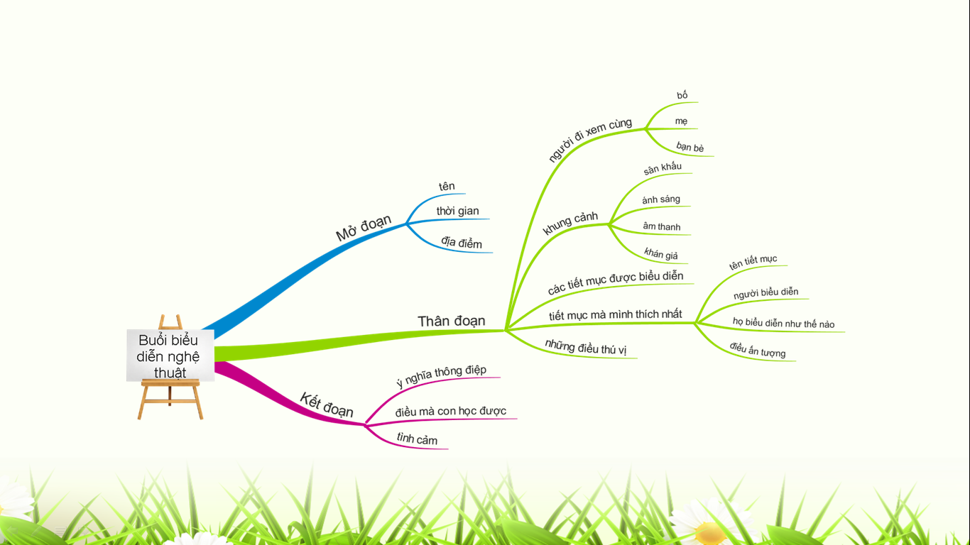
Bài 2 (48): Dựa vào những điều vừa kể, hãy viết một đoạn văn (từ 7 đến 10 câu) về một buổi biểu diễn nghệ thuật mà em được xem.
Gợi ý:

Slide 16
Bài tham khảo Kể về một buổi biểu diễn xiếc mà em đã được xem.
Em đã được xem rất nhiều buổi biểu diễn nghệ thuật nhưng để lại ấn tượng sâu sắc nhất đối với em là buổi biểu diễn xiếc chào mừng Ngày Quốc tế Thiếu nhi năm 2010. Hôm ấy, em được mẹ dẫn đi. Lần đầu tiên được bước chân vào rạp xiếc Trung Ương, em thấy thích thú vô cùng. Rạp xiếc rất rộng và được trang trí rất nhiều biển quảng cáo về nhưng tiết mục xiếc đặc sắc. Em cứ đi hết từ ngạc nhiên này đến ngạc nhiên khác. Vui hơn khi em được xem cùng các bạn nhỏ bằng tuổi mình. Mở đầu chương trình là màn biểu diễn vui nhộn của những chú hề mũi đỏ như quả cà chua. Các bạn nhỏ ai cũng lắc lư theo điệu nhạc và tít mắt cười theo từng cử chỉ, hạnh động của các chú hề. Tiếp sau, có rất nhiều tiếp mục đặc sắc như: khỉ đu dây, chó học toán, sư tử nhảy qua vòng lửa. Nhưng em thích nhất là tiết mục ảo thuật “bồ câu giấy biến thành bồ câu thật”. Nhà ảo thuật cứ như một ông tiên có phép lạ cầm trong tay chiếc hộp nhỏ, mở ngăn kéo cho chúng em quan sát, trong ngăn không có gì. Vậy mà khi ông nhét hai con chim bồ câu giấy vào trong ngăn kéo chiếc hộp, vỗ chiếc hộp một cái, hai con chim bồ câu thật từ trong ngăn kéo bay ra và bồ câu giấy không còn nữa. Cả rạp xiếc bây giờ tràn ngập tiếng vỗ tay của khán giả. Ra về rồi mà em vẫn còn nuối tiếc mãi. Em thầm cảm ơn mẹ vì món quà ý nghĩa mẹ dành tặng em nhân ngày Quốc tế Thiếu nhi. Em tự hứa sẽ học thật giỏi để ba mẹ vui lòng.

Slide 17
Kể lại buổi biểu diễn nghệ thuật mà em được xem
Chiều chủ nhật tuần trước, em được mẹ đưa đi xem xiếc ở rạp xiếc Trung Ương. Rạp xiếc rất rộng, đông nghịt khán giả. Buổi biểu diễn có rất nhiều tiết mục đặc sắc như xiếc hề vui nhộn, dí dỏm, khỉ đi thăng bằng trên cầu, chó làm toán, sư tử nhảy qua vòng lửa…. Nhưng em ấn tượng nhất với tiết mục xiếc gấu. Chú gấu mặc chiếc váy xòe xinh xắn, đạp chiếc xe đạp nhỏ xinh ra sân khấu. Khán giả còn chưa hết bất ngờ với tài lái xe của chú thì một chiếc xe máy được dắt ra! Oa! Chú gấu này biết đi xe máy sao! Mặc dù ngồi trên xe máy chân ngắn không chạm tới đất nhưng chú gấu không hề bị ngã mà đi rất điêu luyện. Chú ra dáng một tay lái cừ khôi. Từng tràng vỗ tay giòn giã của khán giả vang lên không ngớt khen ngợi các chú gấu và tài năng huấn luyện của các nghệ sĩ xiếc. Buổi biểu diễn thật hay và thú vị. Ra về rồi mà em vẫn còn nuối tiếc mãi. Em tự hứa sẽ học thật giỏi để được bố mẹ cho đi xem xiếc nhiều hơn nữa.
Kể lại buổi biểu diễn nghệ thuật mà em được xem
Chiều chủ nhật tuần trước, em được mẹ đưa đi xem xiếc ở rạp xiếc Trung Ương. Rạp xiếc rất rộng, đông nghịt khán giả. Buổi biểu diễn có rất nhiều tiết mục đặc sắc như xiếc hề vui nhộn, dí dỏm, khỉ đi thăng bằng trên cầu, chó làm toán, sư tử nhảy qua vòng lửa…. Nhưng em ấn tượng nhất với tiết mục xiếc gấu. Chú gấu mặc chiếc váy xòe xinh xắn, đạp chiếc xe đạp nhỏ xinh ra sân khấu. Khán giả còn chưa hết bất ngờ với tài lái xe của chú thì một chiếc xe máy được dắt ra! Oa! Chú gấu này biết đi xe máy sao! Mặc dù ngồi trên xe máy chân ngắn không chạm tới đất nhưng chú gấu không hề bị ngã mà đi rất điêu luyện. Chú ra dáng một tay lái cừ khôi. Từng tràng vỗ tay giòn giã của khán giả vang lên không ngớt khen ngợi các chú gấu và tài năng huấn luyện của các nghệ sĩ xiếc. Buổi biểu diễn thật hay và thú vị. Ra về rồi mà em vẫn còn nuối tiếc mãi. Em tự hứa sẽ học thật giỏi để được bố mẹ cho đi xem xiếc nhiều hơn nữa.
Kể lại buổi biểu diễn nghệ thuật mà em được xem
Chiều chủ nhật tuần trước, em được mẹ đưa đi xem xiếc ở rạp xiếc Trung Ương. Rạp xiếc rất rộng, đông nghịt khán giả. Buổi biểu diễn có rất nhiều tiết mục đặc sắc như xiếc hề vui nhộn, dí dỏm, khỉ đi thăng bằng trên cầu, chó làm toán, sư tử nhảy qua vòng lửa…. Nhưng em ấn tượng nhất với tiết mục xiếc gấu. Chú gấu mặc chiếc váy xòe xinh xắn, đạp chiếc xe đạp nhỏ xinh ra sân khấu. Khán giả còn chưa hết bất ngờ với tài lái xe của chú thì một chiếc xe máy được dắt ra! Oa! Chú gấu này biết đi xe máy sao! Mặc dù ngồi trên xe máy chân ngắn không chạm tới đất nhưng chú gấu không hề bị ngã mà đi rất điêu luyện. Chú ra dáng một tay lái cừ khôi. Từng tràng vỗ tay giòn giã của khán giả vang lên không ngớt khen ngợi các chú gấu và tài năng huấn luyện của các nghệ sĩ xiếc. Buổi biểu diễn thật hay và thú vị. Ra về rồi mà em vẫn còn nuối tiếc mãi. Em tự hứa sẽ học thật giỏi để được bố mẹ cho đi xem xiếc nhiều hơn nữa.
Kể lại buổi biểu diễn nghệ thuật mà em được xem
Chiều chủ nhật tuần trước, em được mẹ đưa đi xem xiếc ở rạp xiếc Trung Ương. Rạp xiếc rất rộng, đông nghịt khán giả. Buổi biểu diễn có rất nhiều tiết mục đặc sắc như xiếc hề vui nhộn, dí dỏm, khỉ đi thăng bằng trên cầu, chó làm toán, sư tử nhảy qua vòng lửa…. Nhưng em ấn tượng nhất với tiết mục xiếc gấu. Chú gấu mặc chiếc váy xòe xinh xắn, đạp chiếc xe đạp nhỏ xinh ra sân khấu. Khán giả còn chưa hết bất ngờ với tài lái xe của chú thì một chiếc xe máy được dắt ra! Oa! Chú gấu này biết đi xe máy sao! Mặc dù ngồi trên xe máy chân ngắn không chạm tới đất nhưng chú gấu không hề bị ngã mà đi rất điêu luyện. Chú ra dáng một tay lái cừ khôi. Từng tràng vỗ tay giòn giã của khán giả vang lên không ngớt khen ngợi các chú gấu và tài năng huấn luyện của các nghệ sĩ xiếc. Buổi biểu diễn thật hay và thú vị. Ra về rồi mà em vẫn còn nuối tiếc mãi. Em tự hứa sẽ học thật giỏi để được bố mẹ cho đi xem xiếc nhiều hơn nữa.

